Slide 1

2.5 Производство и предложение
Выполнил:Чивиков А.В.
ФН2-81

Slide 2
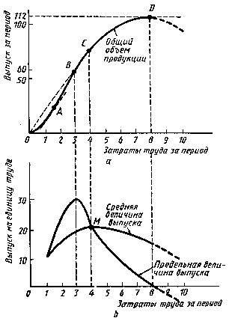
Предельный продукт(МР, от англ.-marginal product)
Дополнительный продукт, произведенный при использовании дополнительной единицы переменного ресурса при постоянном кол-ве всех других используемых ресурсов.
Предельный продукт в денежном выражении(МRP, от англ.-marginal revenue product)
Изменение общего размера выручки фирмы, когда она использует дополнительную единицу ресурса при сохранении кол-ва всех других ресурсов неизменным. Рассчитывается как изменение общего размера выручки, деленное на изменение кол-ва используемого ресурса.

Slide 3
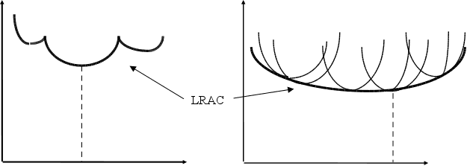
Краткосрочный период(от англ.-short run)
В микроэкономике- период времени, в течение которого увеличение объема производства возможно осуществить только лишь за счет увеличения переменных издержек и невозможно заменить оборудование, иные основные средства(постоянные издержки). Также период, за который фирма или домохозяйство не успевают в полной мере приспособиться к изменению внешнего уровня цен.
Долгосрочный период(от англ.-long run)
В микроэкономике-период, достаточно длинный для того, чтобы фирмы под влияние изменившейся рыночной ситуации могла изменить объемы используемых факторов производства, или же достаточный для того, чтобы она полностью приспособилась к внешнему изменению цен. В этот период все издержки переменные.
Краткосрочный период
Долгосрочный период

Slide 4
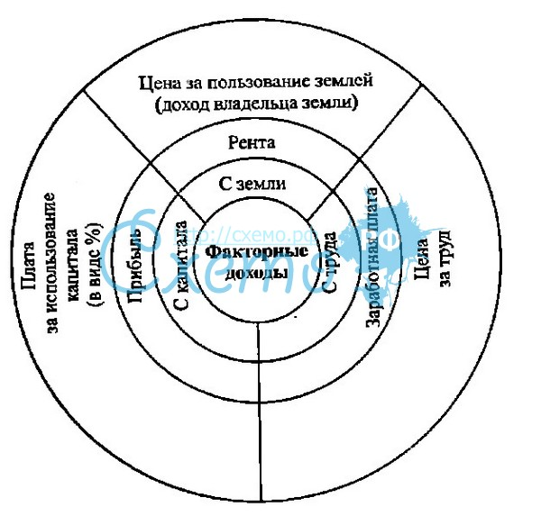
Издержки производства
Затраты фирмы на производство товаров и услуг.
Факторные доходы
Получаются собственниками в зависимости от кол-ва и качества принадлежащих им ресурсов, использованных в производстве. Труд обеспечивает получение
заработной платы; земля-ренты; капитал-проценты или прибыль; предприимчивость-плату за экономический риск; информация-плату за лицензию и роялти.

Slide 5
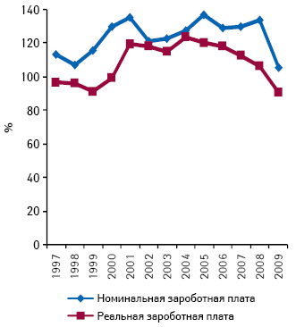
Заработная плата
Вознаграждение за труд. Может измеряться как номинальня и реальная заработная плата.
Номинальная заработная плата
Сумма денег которую получает работник за свой труд.
Основные формы заработной платы: повременная и сдельная.
Повременная заработная плата определяется продолжительностью труда. При сдельной оплате заработок зависит от кол-ва произведенной продукции. Также используются различные сочетания форм заработной платы: сдельно-прогрессивная, сдельно-премиальальная, многофакторная и др.
Реальная заработная плата
Масса жизненных благ и услуг, которые можно приобрести за полученные деньги. Расхождение между номинальной и реальной зарплатой возникает под влияние динамики цен на товары и услуги, а также налогов и обязательных сборов.

Slide 6
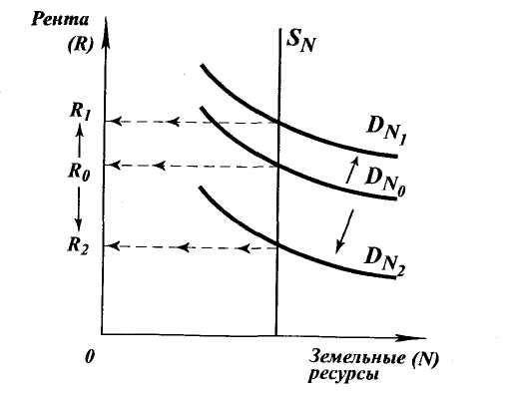
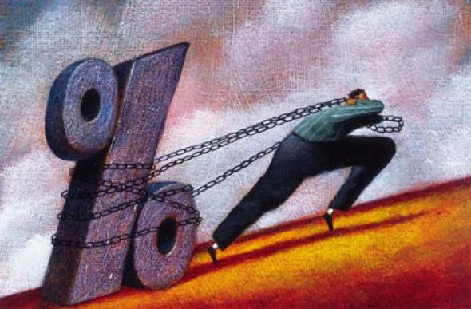
Рента
Исторически-это плата за пользование землей.
В настоящее время рента преимущественно трактуется как плата за пользование
ресурсом с неэластичным предложением.
Процент
Доход от капитала, отданного в ссуду.

Slide 7
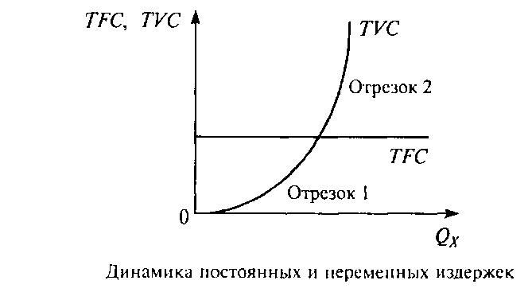
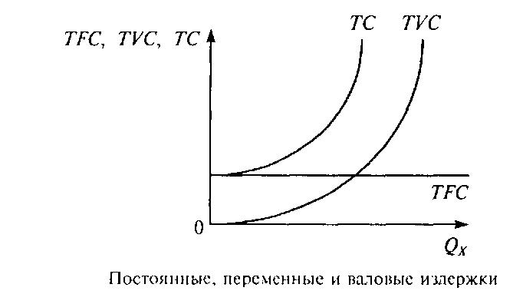
Постоянные издержки(англ.-fixed cost/FC)
Расходы, остающиеся в краткосрочном периоде неизменными, как бы ни изменялся объем производства.
Переменные издержки(англ.-variable cost/VC)
Затраты, величина которых изменяется в прямой зависимости от объема производства. Они связаны в основном с затратами по закупке сырья и рабочей силы.
Общие /валовые/ издержки(англ.-total cost/TC)
Сумма постоянных и переменных издержек фирмы при каждом конкретном уровне производства.
Средние издержки(англ.-average cost/AC)
Общие издержки в расчете на единицу продукции или денежной выручки при конкретном уровне производства.
Явные издержки(англ.-explicit cost)
Денежные выплаты поставщикам факторов производства. Аналогичны бухгалтерским издержкам.

Slide 8
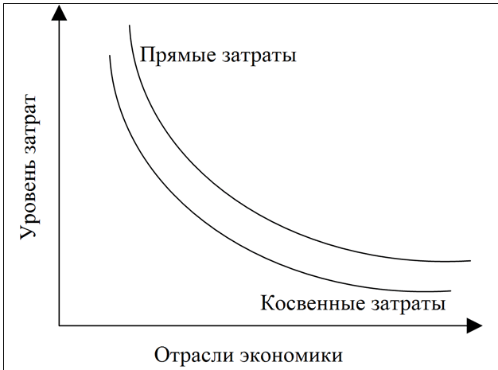
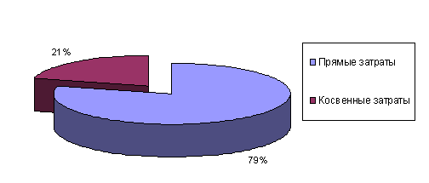
Невозвратные издержки(англ.-sunk cost)
Одноразовые издержки, которые не могут быть возвращены через систему
образования цен. Обычно оплачиваются из прибыли и не включаются в себе-
стоимость продукции.
Себестоимость
Выраженные в денежной форме текущие затраты предприятия на изготовление и реализацию продукции.
Прямые затраты
Затраты, связанные с изготовлением конкретного изделия.
Косвенные затраты
Затраты, связанные с производством нескольких видов продукции, а так же подготовкой и освоение продукции, проектированием и конструированием нового изделия, новых материалов, изготовлением опытного образца.

Slide 9
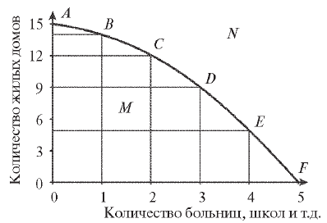
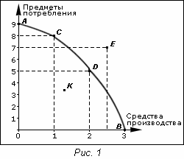
Альтернативные издержки(англ.-opportunity cost)
Издержки упущенных возможностей, связанные с возможностью выбора между различными экономическими решениями. Альтернативная стоимость ресурсов, принадлежащих фирме, при наилучшем альтернативном варианте их применения.
Неявные издержки(англ.-implicit cost)
Альтернативные издержки использования ресурсов принадлежащих фирме или самому предпринимателю. Так при использовании труда предпринимателя по управлению собственной фирмой вместо найма его управляющим другую фирму они будут равны потери зарплаты управляющего.
Альтернативные издержки
Неявные издержки

Slide 10
Экономические издержки
Затраты которые необходимо произвести, чтобы обеспечить привлечение нужного для производства кол-ва таких ресурсов(капитал, сырье, рабочая сила
и предпринимательская способность).
Для фирмы равны сумме внешних и внутренних издержек, то есть явных и неявных, которые оцениваются путем оценки альтернативных затрат.
Бухгалтерские издержки(англ.-accounting cost)
Явные издержки-денежные платежи поставщикам факторов производства, относимые на себестоимость продукции.
Бухгалтерская прибыль(англ.-accounting profit)
Разница между общим доходом фирмы и ее явными издержками. Должна покрывать:1)явные издержки, относимые на чистую прибыль; 2)неявные издержки; 3)нормальную прибыль; 4)экономическую прибыль(при ее получении).
Валовая прибыль(англ.-total profit)
Сумма прибыли от реализации продукции(работ и услуг), основных фондов, иного имущества предприятия и доходов от внереализованных операций, уменьшенных на сумму расходов по этим операциям.
Чистая прибыль(англ.-net profit)
Валовая прибыль после уплаты налога на прибыль.

Slide 11
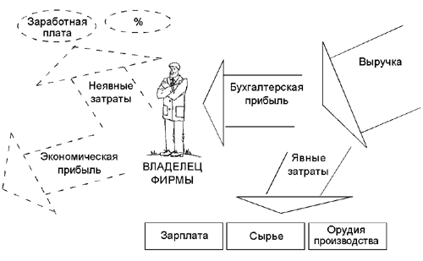
Нормальная прибыль(англ.-normal profit)
Минимальный доход предпринимателя для удержания данного производственного ресурса(предпринимательской способности) в данном
секторе рынка. Альтернативой собственного использования факторов служит
возможность их предложения на рынке факторов производства(например, процент на собственный капитал, арендная плата за не сдаваемую собственную недвижимость или доход от использования собственных услуг труда)
Экономическая прибыль
Разница между общей выручкой фирмы(валовым доходом) и экономическими издержками, включающими явные и неявные издержки.

Slide 12
Соотношение издержек и прибыли
Валовая выручка (доход) | Бухгалтерские издержки | 1) Явные издержки-денежные платежи поставщикам факторов производства, относимые на себестоимость производства продукции | Экономи-ческие издержки
 | Бухгалтерская прибыль | 2) Явные издержки, относимые на чистую прибыль(бухгалтерскую) 3) Неявные издержки-альтернативные использования ресурсов, принадлежащих самой фирме 4)Нормальная прибыль-минимальная прибыль, удерживающая предпринимателя в данной отрасли
 |  | Экономическая прибыль

Slide 13
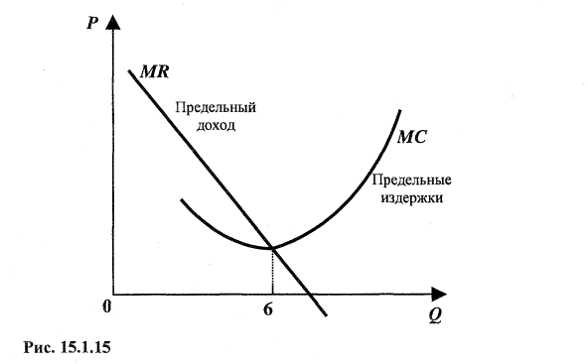
Предельные издержки(англ.-marginal cost)
Дополнительные издержки, связанные с производством дополнительной единицы продукции наиболее эффективным способом. Рассчитываются как разность между издержками производства N единиц и издержками N-1
единиц.
Предельные издержки на использование ресурса(англ.-marginal resource cost MRC)
Прирост общих издержек на использование ресурса, когда фирма использует дополнительную единицу этого ресурса(количество всех других используемых ресурсов остается постоянным) = изменению общих издержек на оплату(приобретение) ресурса, деленному на изменение кол-ва используемого ресурса.

Slide 14
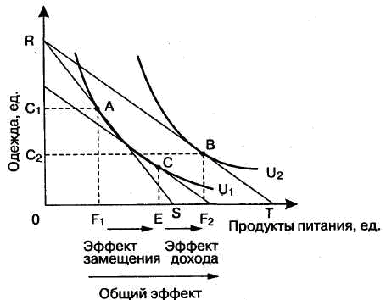
Эффект замещения(англ,-substitution effect)
Влияние, которое оказывает изменение цены ресурса на кол-во этого ресурса используемого фирмой при условии, что фирма не изменит объем своего производства.
Эффект выпуска(объема) продукции(англ.-output effect)
Воздействие изменения цены ресурса на кол-во продукции, которое фирма считает наиболее выгодным произвести, и результирующее воздействие на кол-во ресурса(и на кол-во других ресурсов), используемое фирмой после принятие(или не принятия) в расчет последствий эффекта замещения.
Соотношение ресурсов, обеспечивающее наименьшее издержки
Комбинация ресурсов, при которой соотношение между предельными продуктами ресурсов и их ценами одинаковы для всех применяемых ресурсов, если ресурс используется на конкретном рынке

Slide 15
Соотношение ресурсов, обеспечивающее максимальную прибыль
Комбинация ресурсов, при которой предельный продукт каждого ресурса в
денежном отношении равен предельным издержкам использования данного
фактора или его цене, если фактор используется на конкурентном рынке.
Фирма для максимизации экономической прибыли(или минимизации убытков), должна применять такое кол-во ресурса, при котором предельный продукт в денежном выражении равен предельным издержкам на использование этого ресурса.
Распределение доходов в соответствии с теорией предельной производительности
Теория, согласно которой каждый ресурс(и соответственно, его владелец) оплачивается на уровне его предельного вклада в доход фирмы, чем и обеспечивается справедливое распределение доходов.
Квазирента
Сверхприбыль, существенное превышение прибыли фирмы по отношению к прибыли конкурирующей фирмы вследствие более высокой эффективности производства или других локальных условий.
Валовой доход(валовая выручка)(англ.-total revenue)
Суммарная денежная выручка предприятия от реализации произведенных товаров, работ, услуг, а также собственных материальных ценностей.
Предельный доход(предельная выручка)(англ.-marginal revenue)
Дополнительный доход от производства(реализации) дополнительной единицы продукции

Slide 16
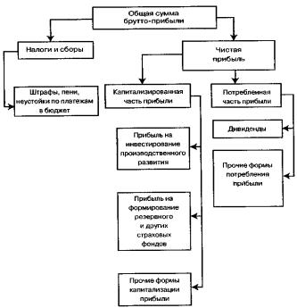

Излишек производителя
Сумма разницы между рыночной ценой товара и предельными издержками производства по всем единицам реализованной продукции.
Распределение прибыли акционерного общества
Порядок деления чистой прибыли между акционерами ввиде дивидентов и направление ее части на развитие производства и в резервы

